Slide 1
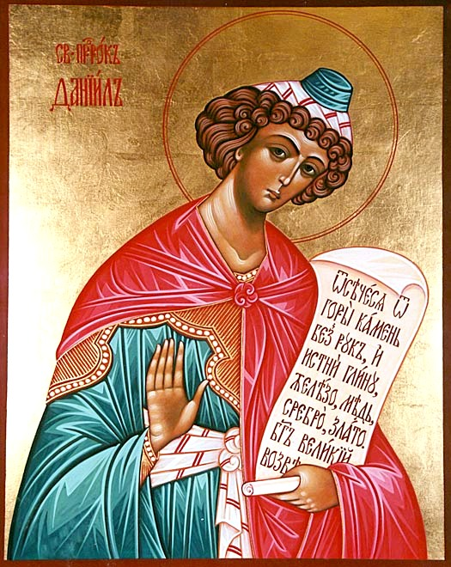
ПРОРОК ДАНИИЛ
И ЛЬВЫ НЕ ОТКРЫЛИ УСТА СВОИ

Slide 2
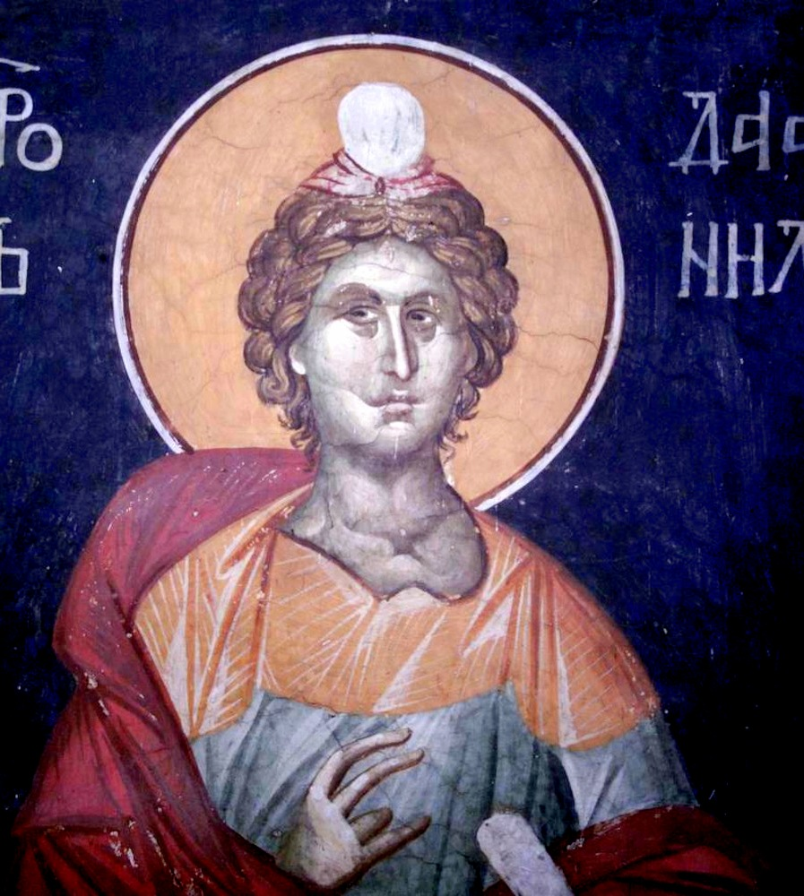
ПОТОМОК ЦАРЯ
Пророк Даниил происходил из царского рода. Он еще мальчиком отведен был в вавилонский плен.

Slide 3
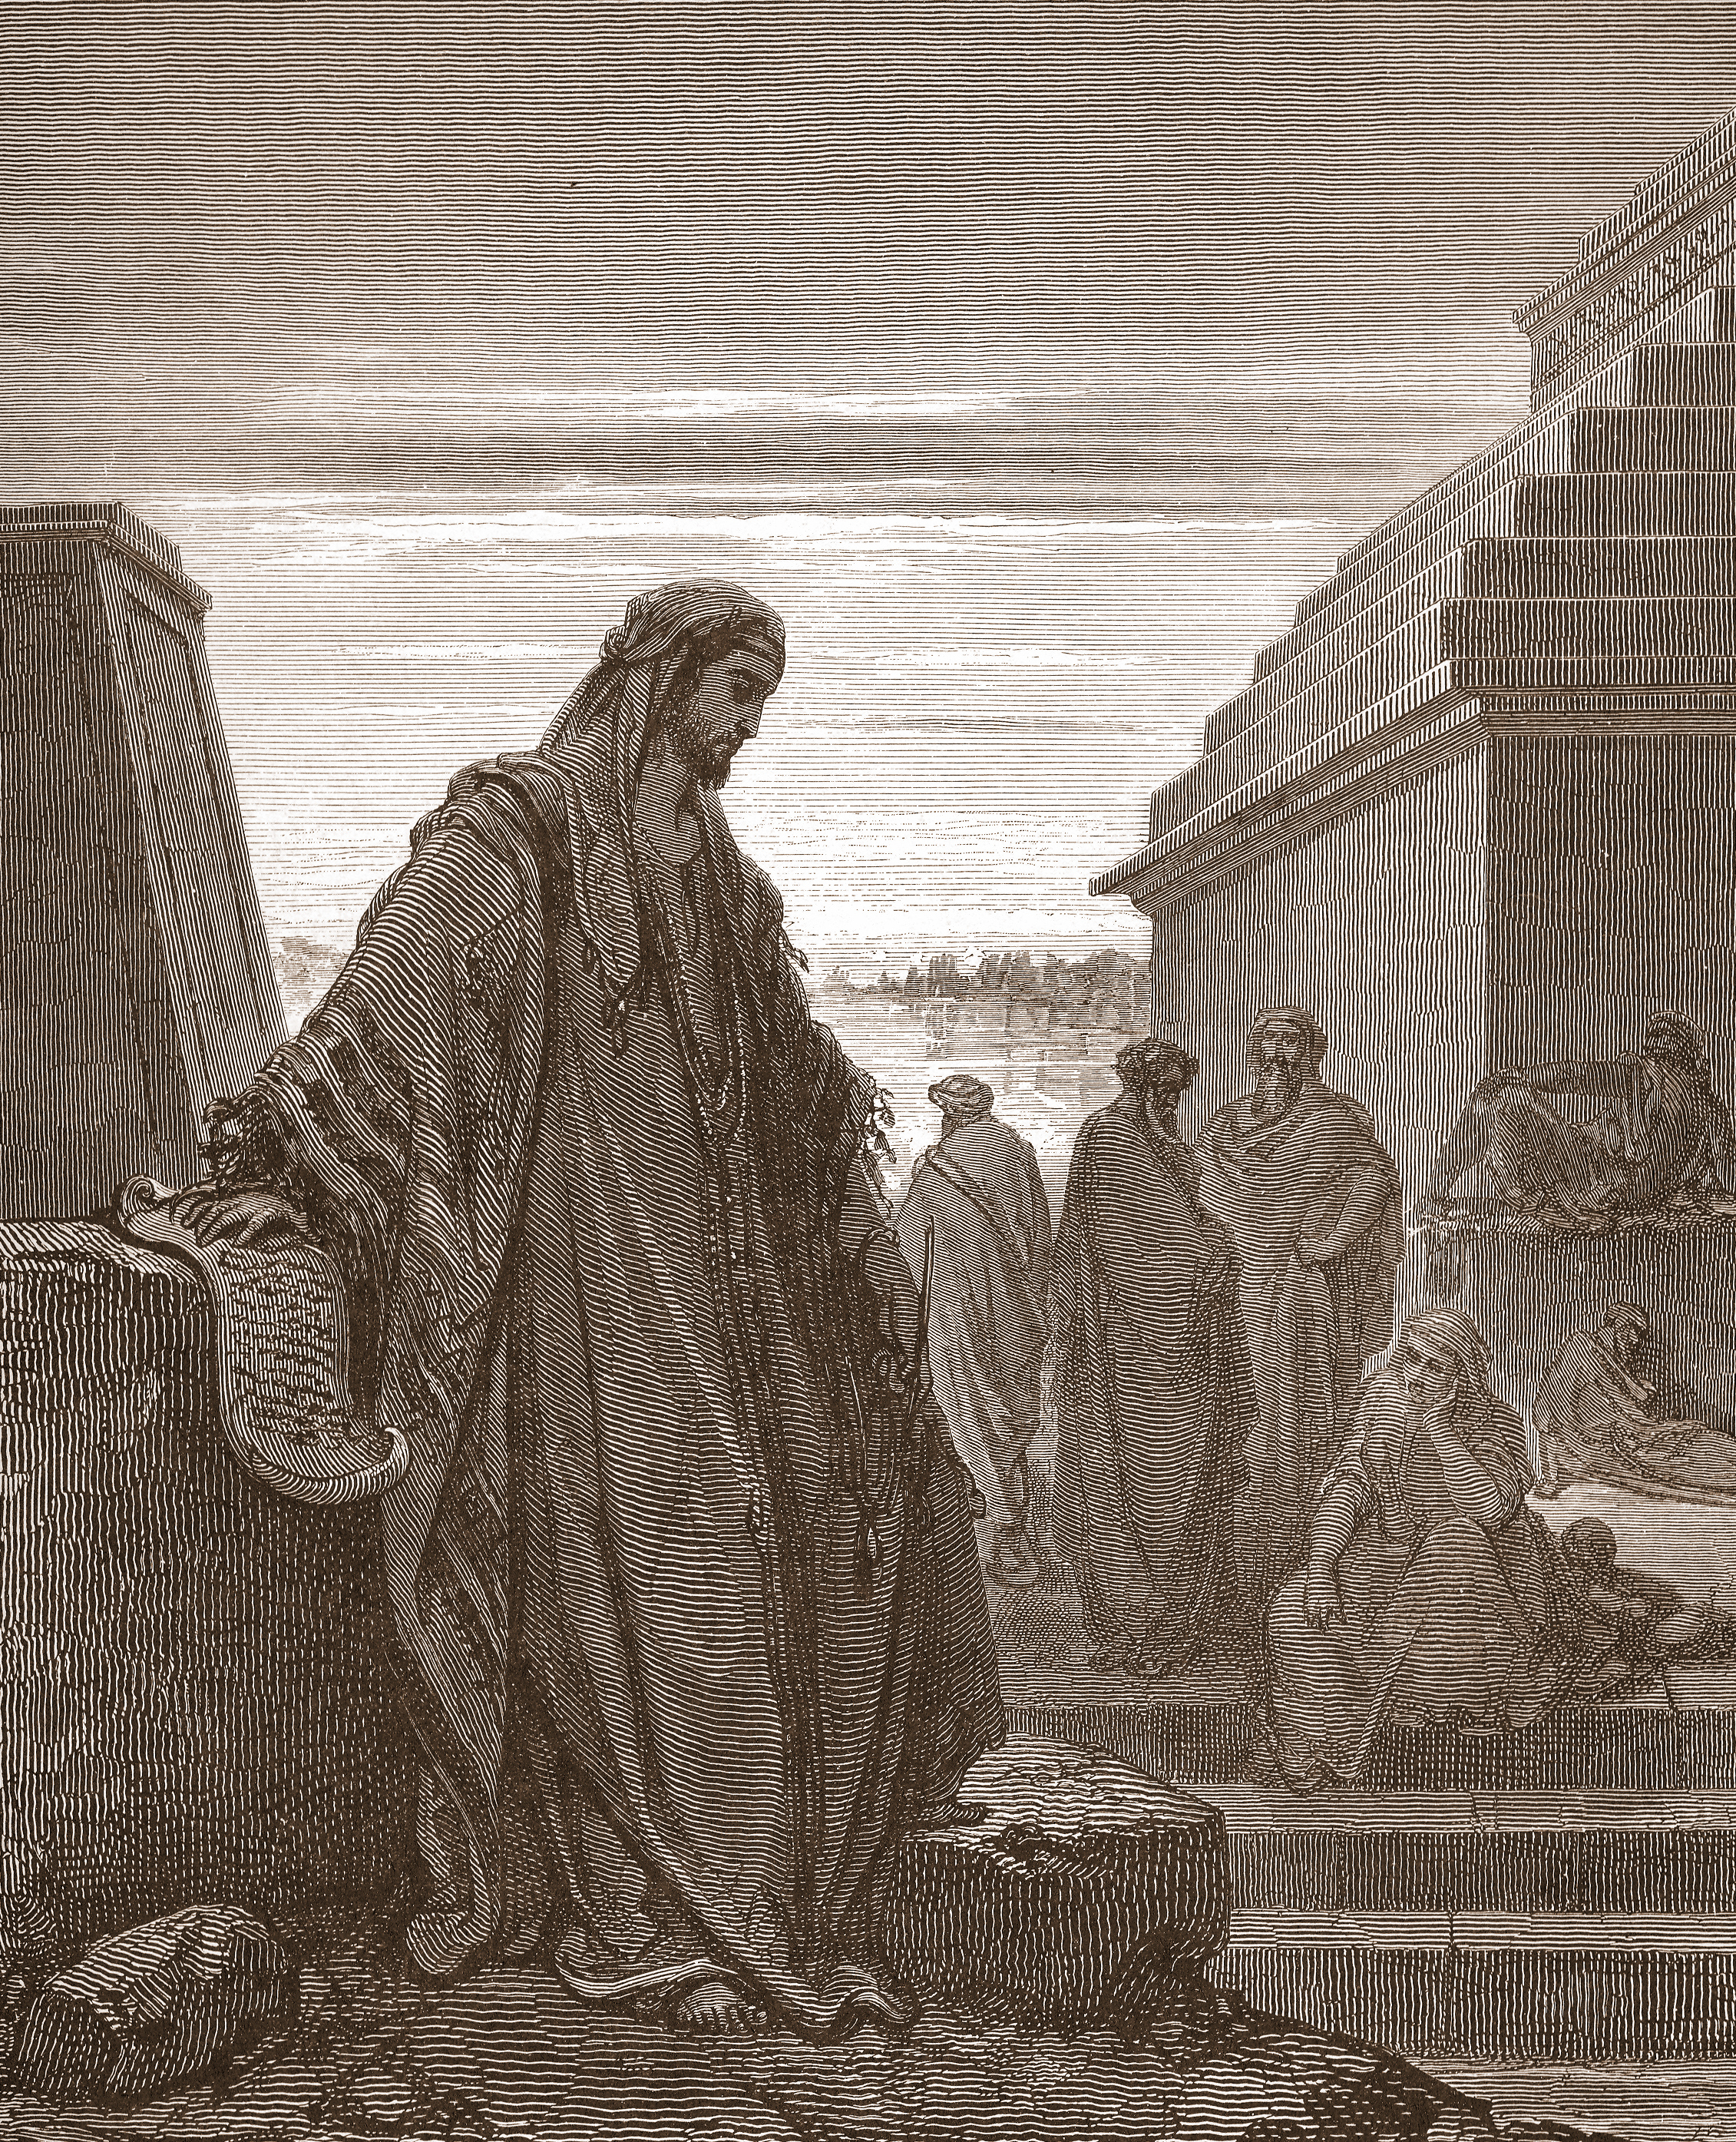
ВАВИЛОНСКИЙ ПЛЕН
В плену, по желанию царя Навуходоносора, Даниил был избран с некоторыми другими пленными мальчиками из лучших иудейских семейств, для служения при царском дворе.

Slide 4
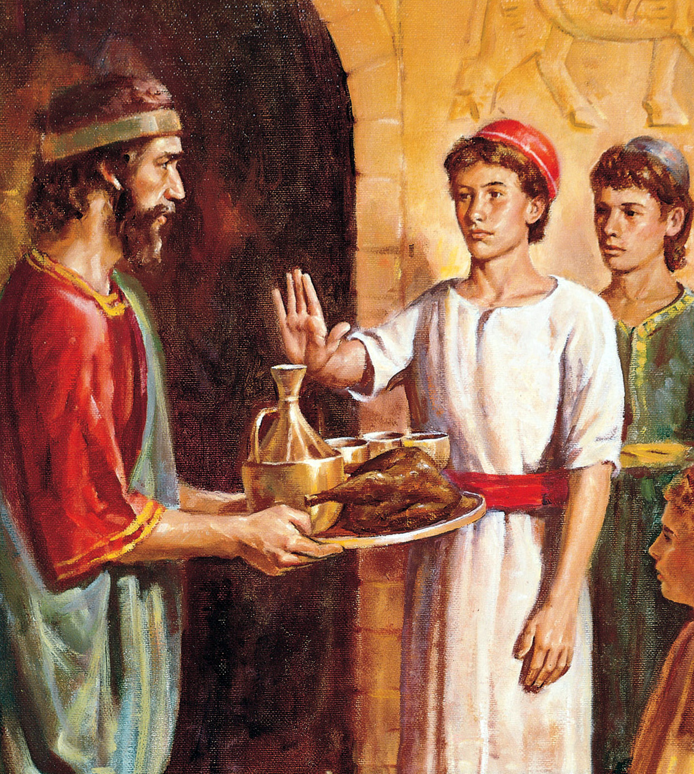
ВЕРНОСТЬ БОГУ
Царь приказал давать пищу им со своего стола. Даниил, вместе со своими тремя друзьями, твердо хранил веру в истинного Бога. Они не хотели есть чего-либо запрещенного законом Моисеевым, и просили начальника давать им только хлеб и овощи.

Slide 5
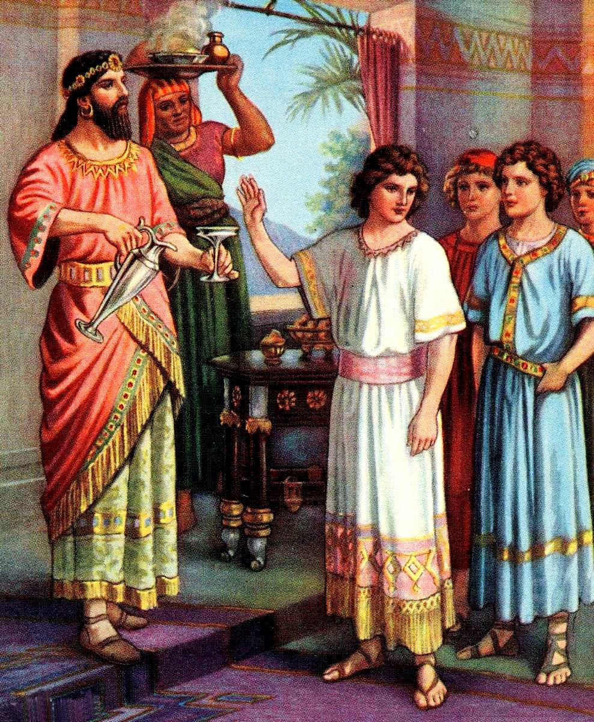
МУДРЫЕ ЮНОШИ
За такое строгое исполнение закона – за воздержание и благочестие – Бог наградил этих отроков хорошими способностями и успехами в учении. Они оказались умнее и лучше других и получили высокие должности при царском дворе.

Slide 6
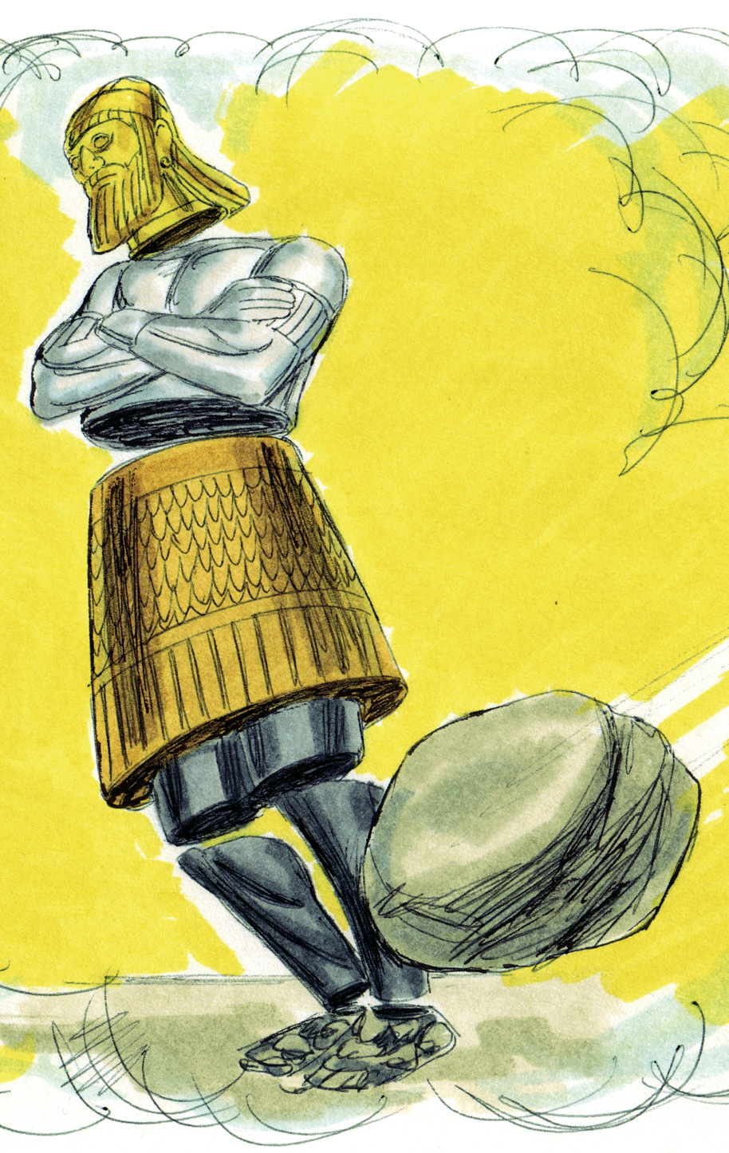
СОН ЦАРЯ
Однажды Навуходоносор увидел необыкновенный сон, но, проснувшись утром, не мог его вспомнить. Сон же этот очень беспокоил царя. Он созвал всех мудрецов и гадателей и велел им напомнить этот сон и объяснить его значение.

Slide 7
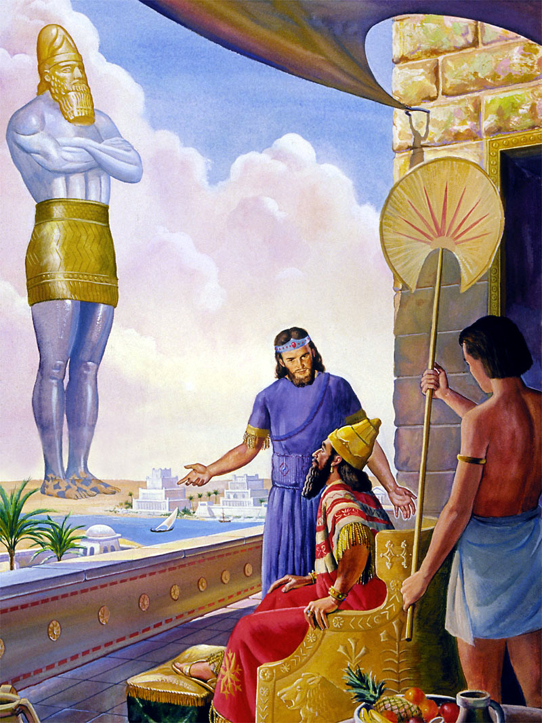
СОН ЦАРЯ
Даниил упросил царя дать ему некоторое время, и он разъяснит сон. Придя домой, Даниил молил Бога открыть ему эту тайну. В ночном видении Господь открыл ему сон Навуходоносора и значение его.

Slide 8
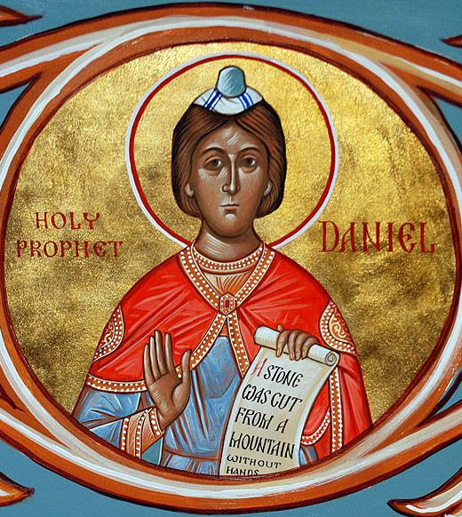
ПРОСЛАВЛЕНИЕ ДАНИИЛА
Царь поставил Даниила начальником над всеми вавилонскими мудрецами и оставил его при своем дворце в большом почете. А трех его друзей, Ананию, Азарию и Мисаила, назначил правителями страны Вавилонской.

Slide 9
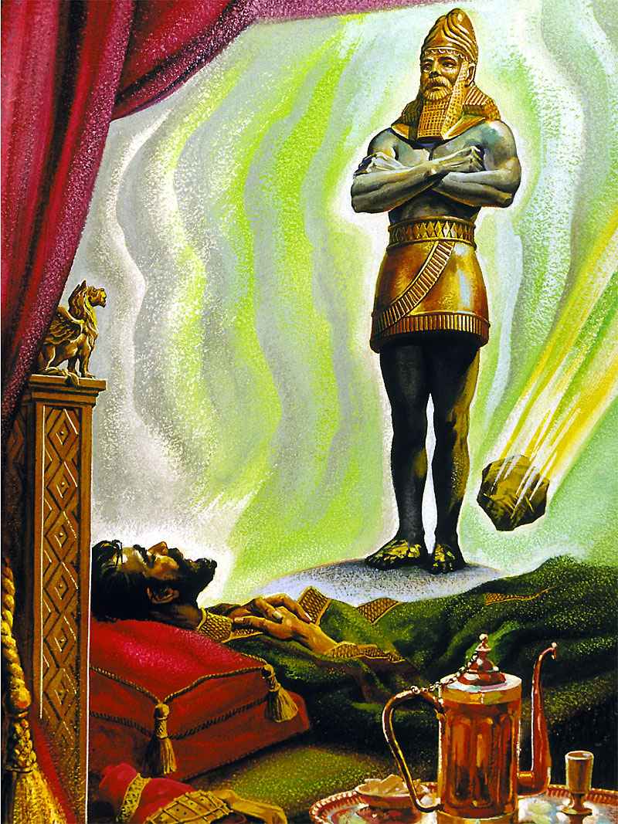
ПРООБРАЗ ХРИСТА
Во время римского царства явился на земле Христос, Спаситель мира, и основал Свое всемирное, вечное царство – святую Церковь.
Гора, от которой оторвался камень, означала Пресвятую Деву Марию, а камень – Христа и Его вечное царство.

